Slide 1
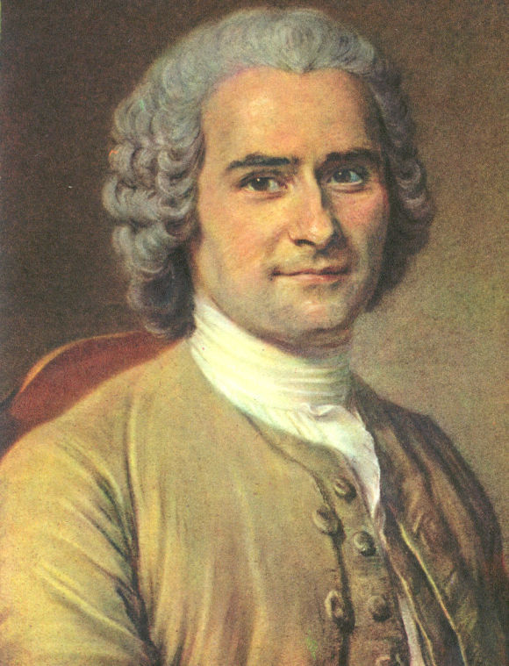
Rousseau
Pensiero politico

Slide 2
Opere analizzate
Discorso sull’origine della diseguaglianza
Contratto sociale

Slide 3
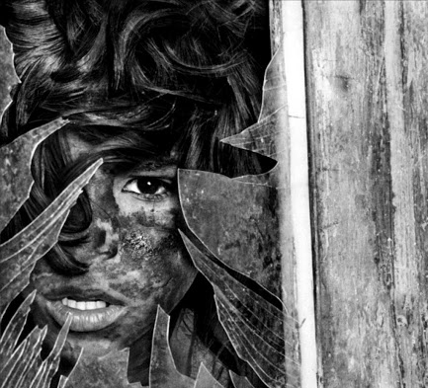
Stato di natura
I filosofi precedenti hanno trasportato nell’uomo allo stato di natura troppe caratteristiche dell’uomo civile
Bisogna arrivare a descrivere
l’uomo così come è uscito dalla natura
IPOTESI

Slide 4
Stato di natura
BUON SELVAGGIO
L’uomo nello stato di natura:
- È felice e libero
I bisogni sono pochi e facilmente soddisfabili
La ragione non ha nessuna importanza
Originariamente integro, biologicamente sano
- Non naturalmente malvagio, non oppressore, non violento, ma essenzialmente giusto innocente

Slide 5
Stato di natura
BUON SELVAGGIO
Senza legami sociali (ciascuno basta a se stesso)
Amor di sé e pietà
Senza linguaggio
Senza possibilità di progresso

Slide 6
Stato di natura
“Tutto è bene quando esce dalle mani dell’Autore delle cose, tutto degenera nelle mani dell’uomo” (Emilio)
LO STATO DI NATURA NON È UNO STATO DI GUERRA
A causa dell’ordine sociale:
l’uomo diventa malvagio e ingiusto
nascono le diseguaglianze
Nascita dell’agricoltura e soprattutto della PROPRIETÀ

Slide 7
Proprietà
“Il primo che, cintato un terreno, pensò di affermare questo è mio, e trovò persone abbastanza ingenue da credergli, fu il vero fondatore della società civile. Quanti delitti, quante guerre, quante uccisioni, quante miserie e quanti orrori avrebbe risparmiato al genere umano colui che, strappando i paletti o colmando il fossato, avesse gridato ai suoi simili: “Guardatevi dall’ascoltare questo impostore. Se dimenticate che i frutti sono di tutti e che la terra non è di nessuno, voi siete perduti!” (Discorso sull’origine della diseguaglianza)

Slide 8
Origine della diseguaglianza
Con l’ordine sociale e la proprietà nascono:
ostilità, sfruttamento, divisione ricchi/poveri, regole di giustizia: diseguaglianza
Rovesciamento dell’ottica interpretativa della storia, vista dagli illuministi come progresso costante

Slide 9
Il patto sociale
L’ordine sociale è una necessità e porta notevoli vantaggi
A patto che la società venga rifondata
L’uomo deve diventare un vero e proprio cittadino, cioè:
  un individuo che sia capace di eliminare gli interessi del suo io particolare…
  per accogliere totalmente quelli dell’io comune o collettivo (l’interesse di tutti), aprendosi alla comunità

Slide 10
Il patto sociale
RIFONDAZIONE
Bisogna trovare una forma di associazione per la quale ciascuno, unendosi con tutti, non obbedisca tuttavia che a se stesso (e possa dunque dirsi ancora libero e uguale agli altri come nello stato di natura).
CONTRATTO SOCIALE → ognuno cede totalmente e senza riserve tutti i suoi diritti alla comunità (all’io comune).

Slide 11
Il patto sociale
Condizione uguale per tutti:
ognuno, dandosi a tutti, non si dà propriamente a nessuno
ognuno acquista su chiunque altro esattamente lo stesso diritto che egli cede
ognuno guadagna dunque l’equivalente di ciò che perde, e una forza maggiore per conservare ciò che ha

Slide 12
Patto sociale
le clausole del patto “si riducono tutte ad una sola, cioè l’alienazione totale di ciascun associato con tutti i suoi diritti a tutta la comunità: infatti, dando ognuno tutto se stesso, la condizione è eguale per tutti”(Contratto sociale)
Formazione di un IO COLLETTIVO

Slide 13
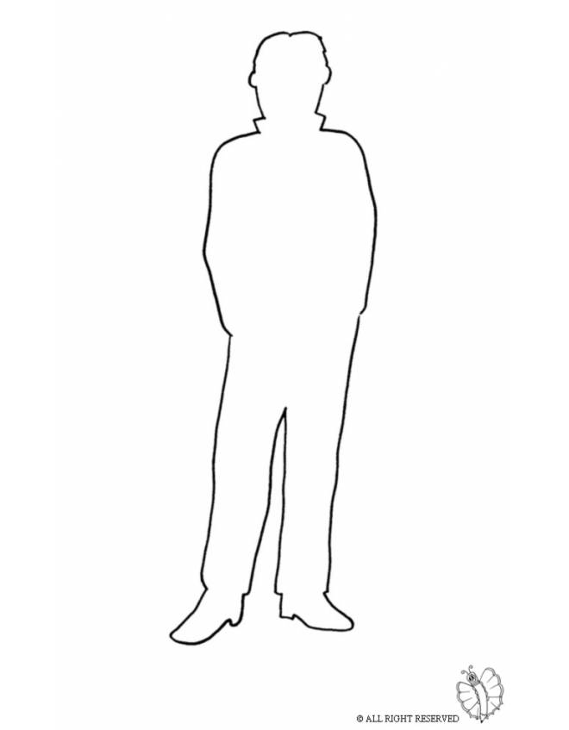

Io collettivo
= sovrano
Gli individui non pensano più al loro interesse particolare, ma diventano un Io più grande, collettivo: nel farlo devono pensare all’interesse di tutti, al bene comune

Slide 14
Volontà generale
Volontà dell’IO COLLETTIVO
Non è la semplice somma delle volontà individuali (volontà della maggioranza)
E’ la volontà diretta al bene comune
Si è davvero cittadini se si ricerca e si vuole l’interesse generale

Slide 15
Volontà generale
Obbedire al sovrano è essere liberi!
Libertà = far prevalere sulla propria volontà particolare la volontà generale
- d’altronde noi siamo diventati un io più grande, l’”io collettivo” e facendo la sua volontà facciamo la nostra, obbedendo perciò a noi stessi.

Slide 16
Volontà generale
assoluta
pura
retta
immutabile
inalienabile
indivisibile

Slide 17
Democrazia
DEMOCRAZIA DIRETTA
Il miglior sistema (anche se difficilmente realizzabile)
- Il potere legislativo (il più importante) non dovrebbe essere delegato
Si può delegare il governo: chi governa è un semplice funzionario (può essere destituito)
- Distinzione tra sovrano e governo

